Slide 1
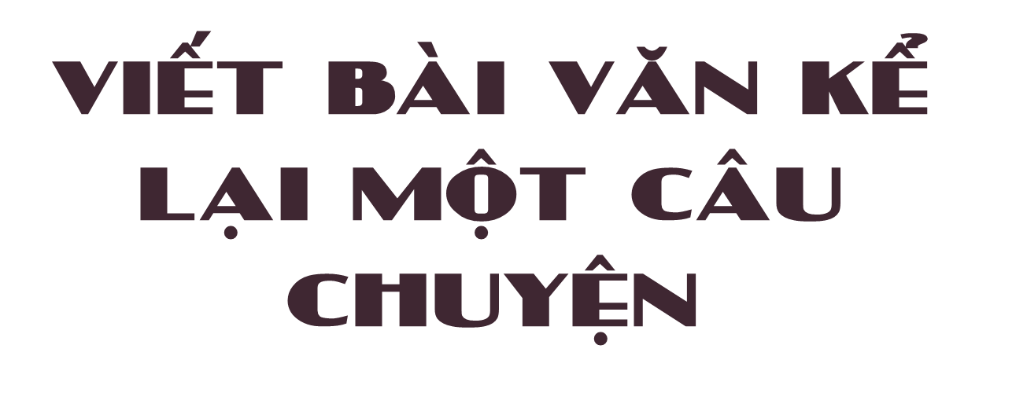
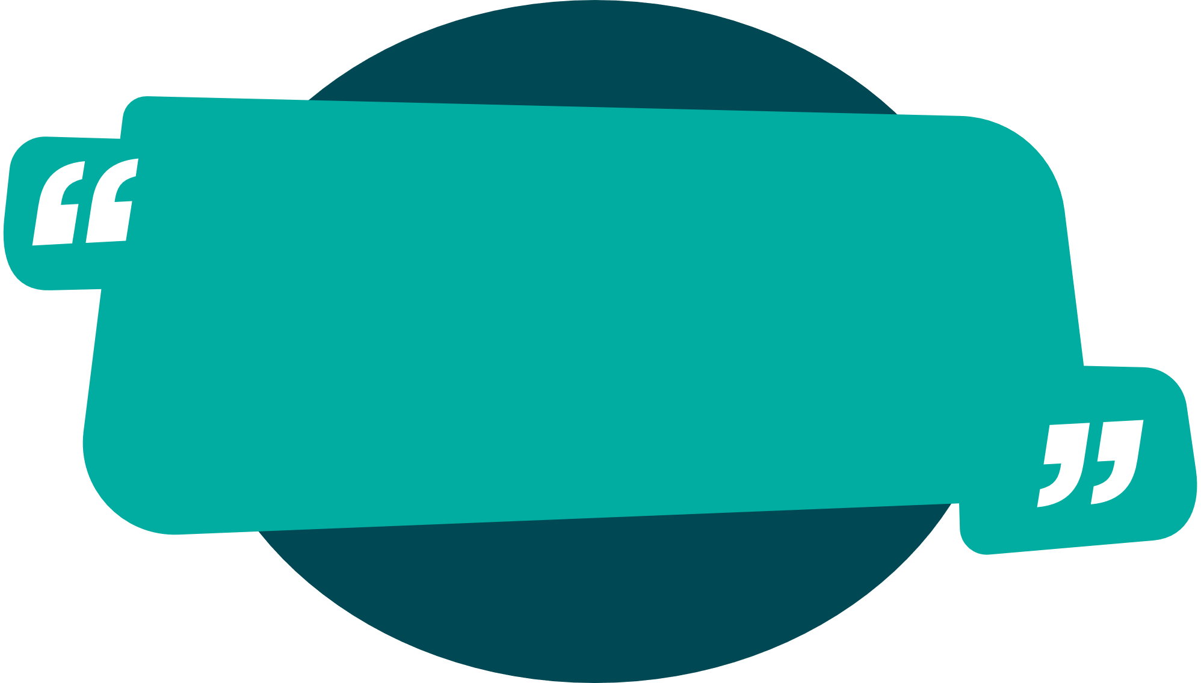

Slide 2
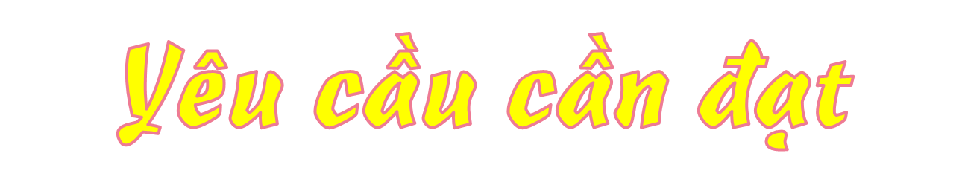
Biết cách viết bài văn kể lại một câu chuyện đã học hoặc đã nghe.

Slide 3
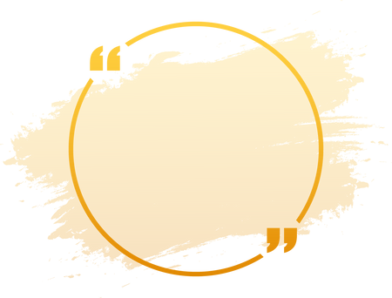
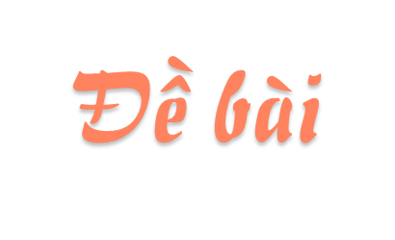
Viết bài văn kể lại một câu chuyện đã đọc hoặc đã nghe.

Slide 4

Viết bài văn kể lại một câu chuyện đã đọc hoặc đã nghe.
Thể loại
Văn kể chuyện
Kiểu bài
Kể một câu chuyện có nội dung cho sẵn
Trọng tâm
Kể một câu chuyện
Giới hạn
Câu chuyện đã được nghe được đọc mà em thích nhất

Slide 5
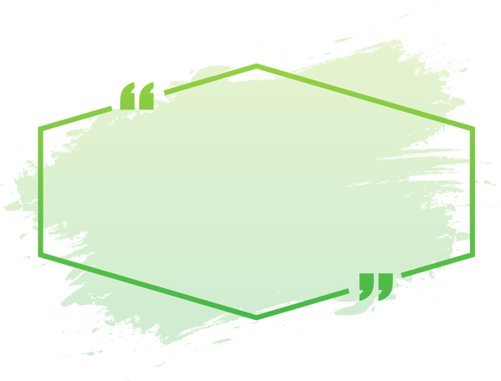
Hướng dẫn viết

Slide 6
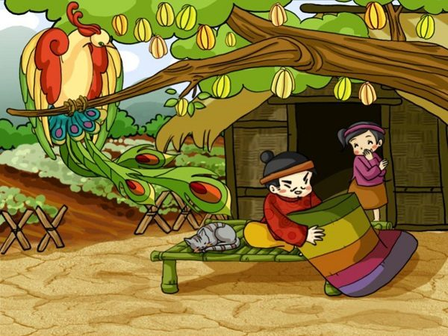
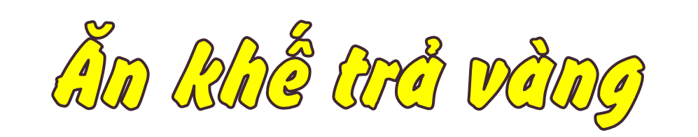

Slide 7
Một buổi trưa hè đưa đến cho em giấc ngủ ngon lành. Trong mơ, em thấy túp lều tranh và một cây khế đang sai trĩu quả. Thì ra, là câu chuyện “Cây khế”.
Ngày xưa, một gia đình nọ có hai anh em. Gia đình họ sống thật hạnh phúc, được mấy năm thì bổ mẹ qua đời. Một thời gian sau, người anh lấy vợ. Vì không muốn cho em ở cùng, hai vợ chồng anh đòi chia tài sản. Ỷ thế còn có vợ con người anh chiếm hết tài sản chỉ để lại một túp lều và cây khế. Người em ra đi mà không oán trách anh mình điều gì.
Đến mùa khế ra quả, có con chim lạ không biết đến từ đâu tới ăn hết trái này đến trái khác. Người em thấy vậy sốt ruột lắm, bèn nói với chim.
- Cả gia sản nhà tôi chỉ có mỗi cây khế này chim mà ăn hết tôi biết trông cậy vào đâu.

Slide 8
Thấy vậy chim bèn nói:
- Ăn một quả trả cục vàng, may túi ba gang, mang đi mà đựng. Theo đúng lời của chim, người em may túi ba gang. Sáng hôm sau, con chim bay đến một hòn đảo ở ngoài khơi xa. Hòn nào hòn đấy lấp lánh. Đến đó người em lấy đầy túi ba gang rồi theo chim ra về. Từ đó, người em có cuộc sống khá giả.
Thấy em mình giàu có nhanh chóng người anh bèn đến thăm, lân la dò hỏi. Vốn thật thà người em kể hết chuyện cho anh nghe. Thấy vậy, người anh liền đổi cả gia tài lấy cây khế. Ngày nào anh cũng xin em đổi. Thương anh nền người em chấp nhận đổi.

Slide 9
Đến mùa khế sai quả, hai vợ chồng người anh thay nhau trực dưới gốc cây đợi con chim lạ. Một hôm, vợ chồng người anh thấy một con chim rất to đậu trên cây khế ăn quả. Sự việc diễn ra giống hệt người em. Nhưng thay vì may túi ba gang thì người anh may túi mười hai gang. Khi đến hòn đảo người anh ních đầy túi mười hai gang mà còn nhét đầy người. Người anh ì ạch vác túi vàng khổng lồ và thân mình nặng trịch leo lên lưng chim. Vì nặng quá nên chim phải vỗ cánh ba lần mới bay lên được.
Lúc bay qua biển, một luồng gió mạnh làm chim lảo đảo mất người anh và túi vàng xuống biển. Đúng theo câu tục ngữ “Tham thì thâm”. Đây cũng là bài học cho mọi người không nên tham lam ích kỉ.

Slide 10
Đọc soát và chỉnh sửa.

Slide 11
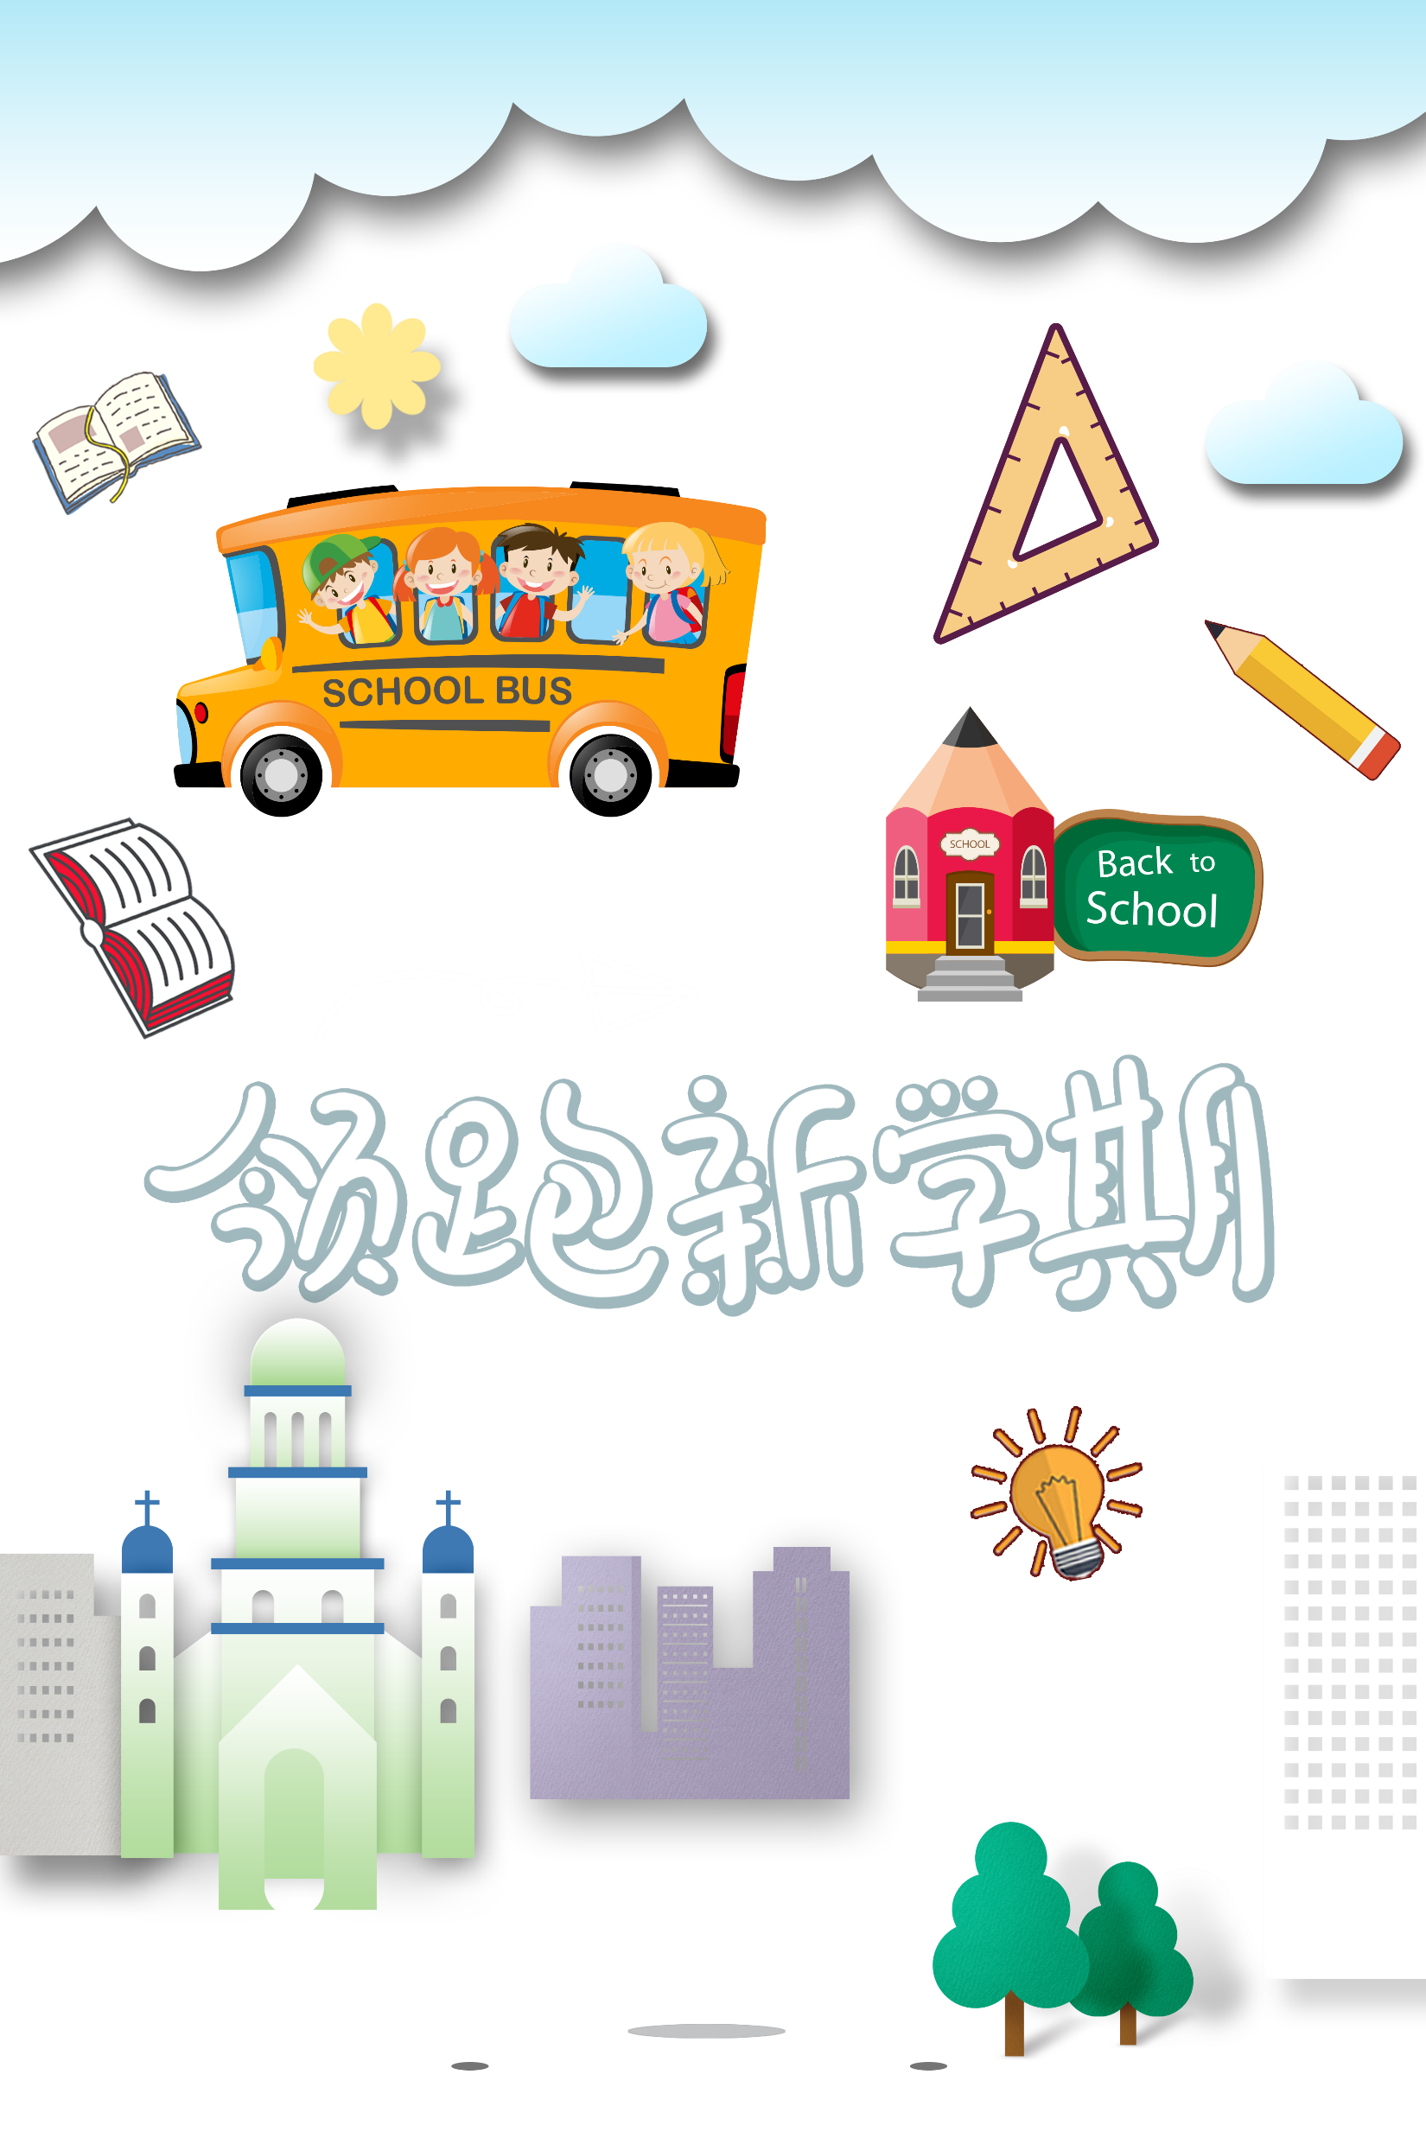
a. Đọc lại bài làm của em để phát hiện lỗi.
Cách viết mở bài, kết bài
Trình tự các sự việc được kể ở thân bài
Cách dùng từ, viết câu
Chính tả

Slide 12
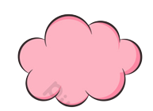

b. Sửa lỗi bài viết (nếu có)

Slide 13
VẬN DỤNG

Slide 14
Về nhà:
Kể cho người thân nghe những điều em biết về cuộc sống và việc đi học của các bạn học sinh vùng cao.

Slide 15
